Slide 1

模拟联合国培训 ——阶段性复习
哈尔滨市第三中学校模拟联合国中文委员会

Slide 2
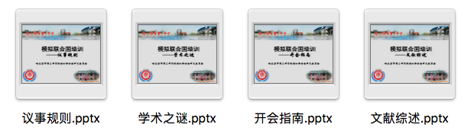
阶段性总结
招新笔试面试 六十人一颗心
十余次培训
一个舞蹈 四份讲义
300MB文档 两天校内会
多次会议实践 硕果累累
时刻锻炼提升 学术满满

Slide 3
一、议事规则

Slide 4
议事规则
联合国
模拟联合国
模拟联合国会议

Slide 5
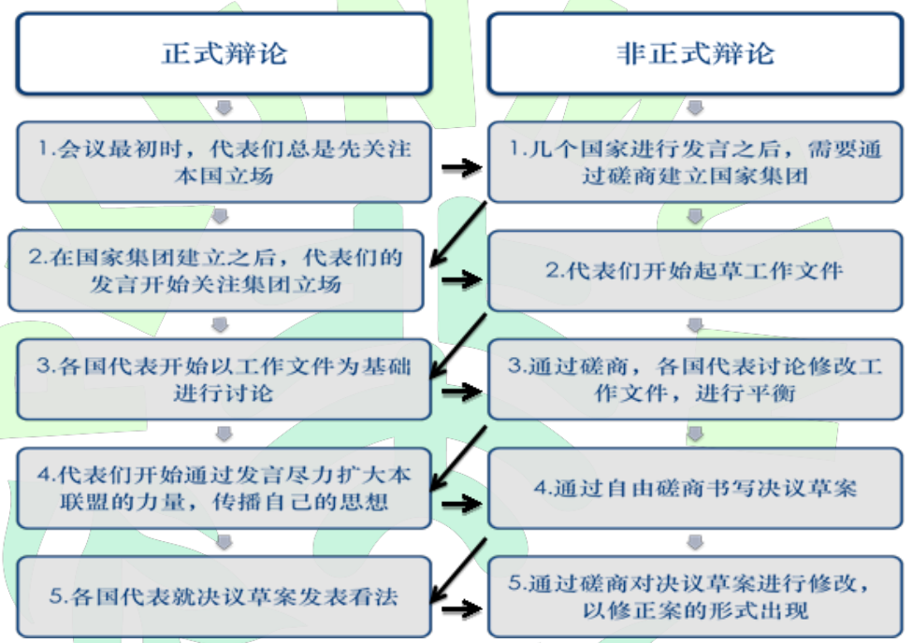
议事规则
会议流程示意图

Slide 6
议事规则
模拟联合国会议——动议与问题
简单多数 | 有主持核心磋商
 | 自由磋商
 | 更改正式辩论发言时间
 | 暂时休会
 | 取消延置决议草案
 | 更改投票顺序
绝对多数 | 结束辩论
 | 延置决议草案
 | 暂时结束辩论

Slide 7
议事规则
模拟联合国会议——会议文件
分类
（1）立场文件；
（2）工作文件；
（3）指令草案；
（4）决议草案；
（5）友好修正案；
（6）非友好修正案；
（7）政策性建议。

Slide 8
二、学术之谜

Slide 9
学术之谜
学术是什么——模拟联合国学术有什么
1、委员会；
2、委员会附属机构；
3、议题；
4、议题相关机构及委员会；
5、国家；
6、知网万方观察者；
7、世界银行外交部官网参赞处官网
8、书籍；
9、联合国宪章。

Slide 10
学术之谜
学术怎么做——动手做呀
1、www.un.org
2、www.unodc.org
3、www.interpol.int
4、en.wikipedia.org
5、www.google.com
6、www.zxtsg.com
7、data.worldbank.org.cn
8、中华人民共和国驻X国大使馆
9、中华人民共和国驻X国大使馆经济商务参赞处
10、www.baidu.com

Slide 11
学术之谜
次要用途
主要用途
几乎全部用途
学术怎么用——看着用吧
1、委员会； ·
2、委员会附属机构； ·
3、议题； ·
4、议题相关机构及委员会； ·
5、国家； ·
6、知网万方观察者； ·
7、世界银行外交部官网参赞处官网 ·
8、书籍； ·
9、联合国宪章。 ·
· 学术基础
· 发言中引用
· 磋商时使用
· 会场文件写作

Slide 12
三、开会指南

Slide 13
开会指南
会议流程——分组会议
1、第一议程：共180分钟
破冰、主发言名单阐述国家立场
2、第二议程：210分钟
初步形成国家集团，撰写工作文件，初步形成会议思路
3、第三议程：共210分钟
撰写并上交工作文件，国家集团形成立场，达成会议思路
4、第四议程：180分钟
讨论工作文件，各国家集团交换观点，讨论矛盾
5、第五议程：共210分钟
再几份工作文件，准备撰写决议草案
6、第六议程：210分钟
撰写决议草案，推动会议进程
7、第七议程：共210分钟
合并决议草案，最后磋商，提出修正案，投票

Slide 14
四、文献综述

Slide 15
文献综述
文献综述的内容
1、组成
题名、著者、摘要、关键词、Abstract、Key、正文、参考文献。
2、正文部分具体内容
前言：提出问题，包括写作目的、意义和作用，综述问题的历史、资料来源、现状和发展动态，有关概念和定义，选择这一专题的目的和动机、应用价值和实践意义；
主体：论据+论证+论点；
总结：总结论。

Slide 16
文献综述
具体步骤及方法
1、阅读文献
探寻历史轨迹，寻求曾经的方法论及结果。
2、总结
综合文献的观点，了解事物的问题所在。
3、分析
抓住问题进行研究，确定论文研究的几个方向。
3、得出观点
寻找适合自己的观点或想出观点。
4、列明大框
找到分论点，寻求论据，思考论证方法。
5、连结成文
思考论据论证论点关系，统一。

Slide 17
感谢
哈尔滨市第三中学校模拟联合国中文委员会

